Slide 1
Seminario Informatica Big Data / DevOps
Francisco Genao

Slide 2


Contenido
Presentación.
Objetivo de la asignatura.
Habilidades al adquirir al finalizarla asignatura.
Herramientas de trabajo.
Metodología de la clase.
Forma de evaluación.

Slide 3
OBJETIVO ASIGNATURA
Esta asignatura tiene como objetivo: Preparar a los estudiantes con las capacidades y habilidades necesarias para Diseñar, desarrollar e implementar soluciones de Big Data utilizando la suite de microsoft para el manejo de datos.

Slide 4
AL FINALIZAR USTED PODRA
Aprenderá los conceptos generales de BIG Data.
Diseñar un Data Warehouse en premisa y en la nube (Azure).
Crear soluciones de ETL utilizando SSIS.
Crear soluciones de ETL utilizando Azure Data Factory.
Constructir reportes utilizando SSRS y Power BI.

Slide 5
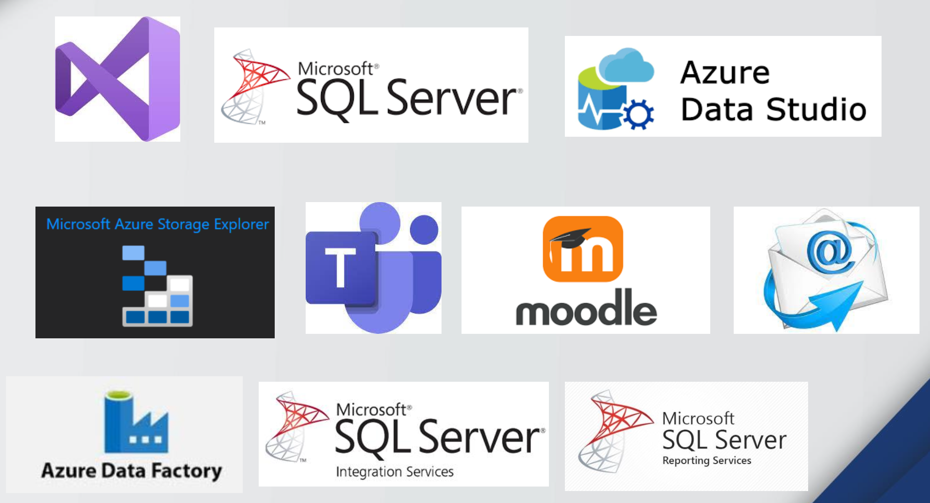
HERRAMIENTAS PARA EL DESARROLLO DEL PROYECTO
Durante el desarrollo de la asignatura estaremos utilizando las siguientes herramientas:

Slide 6
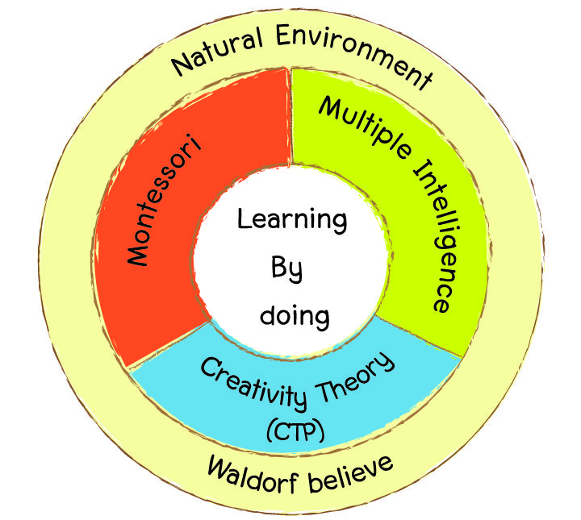
METODOLOGIA DE CLASE
La metodología de clase que vamos a utilizar es teorica-práctica, primero estaremos compartiendo los conceptos correspondientes a cada uno de los temas y luego vamos a ver como ponemos en práctica en un proyecto de la vida real. Este proyecto lo estaremos desarrollando durante el desarrollo de la asignatura.

Slide 7

CONFORMACION DE EQUIPOS DE TRABAJO
Hoy en día lo que buscan las empresas el trabajo en equipo, en ese sentido se estarán conformando equipos de trabajos para el desarrollo del proyecto a desarrollar.

Slide 8
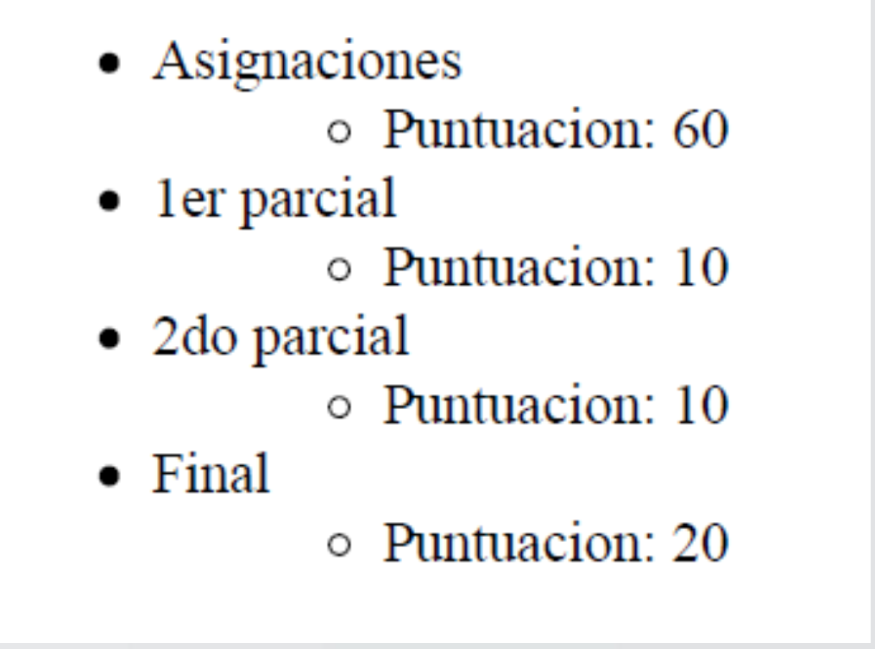
FORMA DE EVALUACION
La forma de evaluación va a ser la siguiente:

